Slide 1


Go 语言快速入门
杨旭
微软 MVP，C#/Go/C++/Rust/Haskell
公众号: vNext

Slide 2
06. 实数

Slide 3

声明浮点型变量
下面这三个语句的效果是一样的：
只要数字含有小数部分，那么它的类型就是 float64

Slide 4

声明浮点型变量
如果你使用一个整数来初始化某个变量，那么你必须指定它的类型为 float64，否则它就是一个整数类型：

Slide 5

测试
answer 是什么类型？

Slide 6
单精度浮点数类型
Go 语言里有两种浮点数类型：
默认是 float64
64 位的浮点类型
占用 8 字节内存
某些编程语言把这种类型叫做 double（双精度）
float32
占用 4 字节内存
精度比 float64 低
有时叫做单精度类型

Slide 7
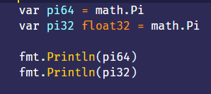
单精度浮点类型
想要使用单精度类型，你必须在声明变量的时候指定该类型

Slide 8
单双精度的使用场景
当处理大量数据时，例如 3D 游戏中的数千个顶点，使用 float32 牺牲精度来节省内存是很有意义的。
math 包里面的函数操作的都是 float64 类型，所以应该首选使用 float64，除非你有足够的理由不去使用它。

Slide 9


零值
Go 里面每个类型都有一个默认值，它称作零值。
当你声明变量却不对它进行初始化的时候，它的值就是零值。

Slide 10
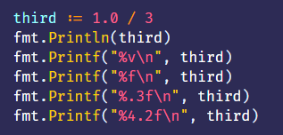
显示浮点类型
使用 Print 或 Println 打印浮点类型的时候，默认的行为是尽可能的多显示几位小数
如果你不想这样，那么你应该使用 Printf 函数，结合 %f 格式化动词来指定显示小数的位数：

Slide 11
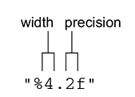
%f 格式化动词
它由两部分组成：
宽度：会显示出的最少字符个数（包含小数点和小数）
如果宽度大于数字的个数，那么左边会填充空格
如果没指定宽度，那么就按实际的位数进行显示
精度：小数点后边显示的位数

Slide 12

%f 格式化动词
如果想使用 0 代替空格作为填充：

Slide 13
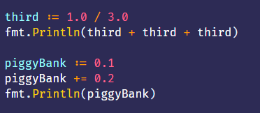

浮点类型的精度
可以看到，浮点类型不适合用于金融类计算
为了尽量最小化舍入错误，建议先做乘法，再做除法

Slide 14



浮点类型的精度
可以看到，浮点类型不适合用于金融类计算
为了尽量最小化舍入错误，建议先做乘法，再做除法

Slide 15
问题
如何避免上述的舍入错误？

Slide 16
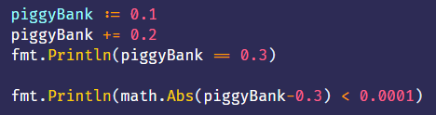
如何比较浮点类型

Slide 17
作业题
编写一个程序：
随机地将五分镍币（0.05美元）、一角硬币（0.10美元）和 25 美分硬币（0.25美元）放入一个空的储蓄罐，直到里面至少有20美元。
每次存款后显示存钱罐的余额
并以适当的宽度和精度格式化。

Slide 18

谢谢！
公众号：vNext
（专注 Rust & Go 等酷技术 ）

